Slide 1
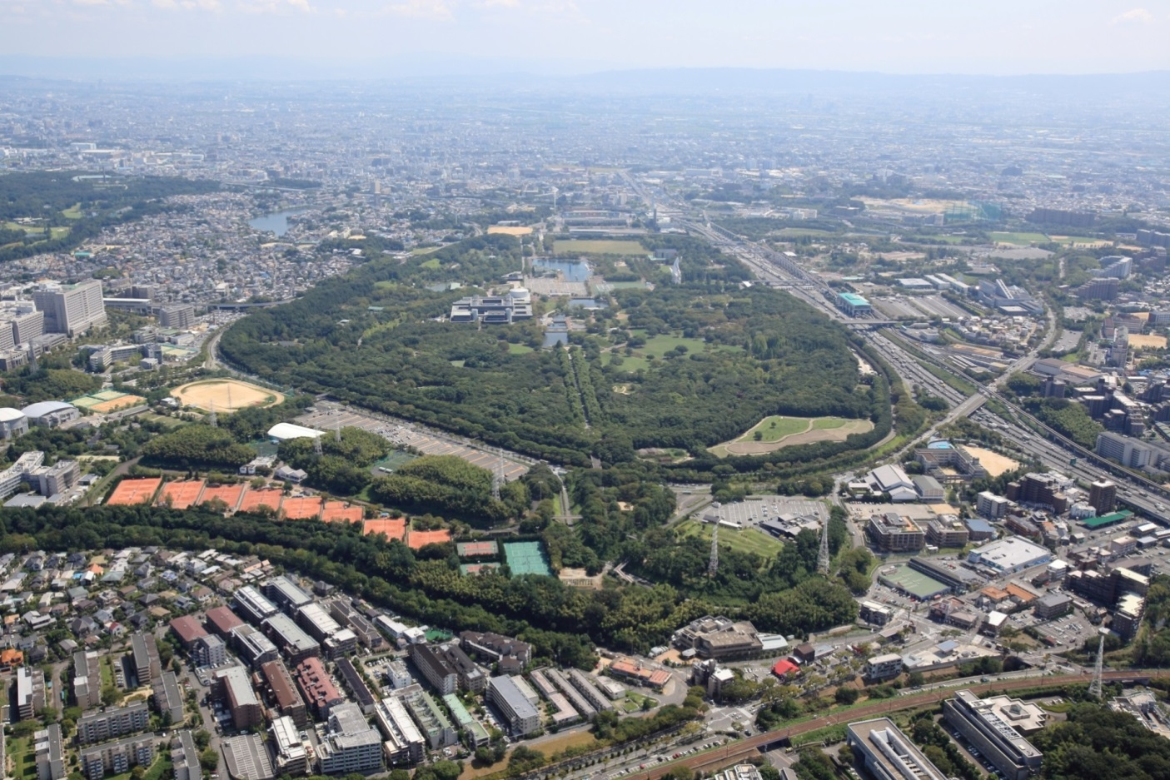
万博記念公園の運営状況について
資料２

Slide 3
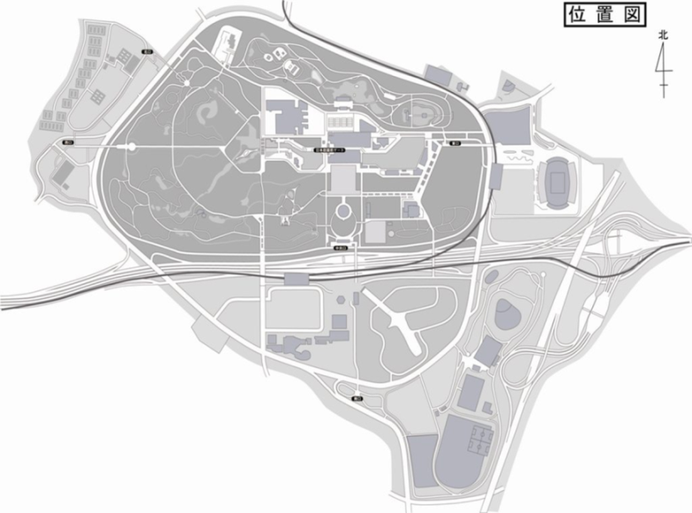
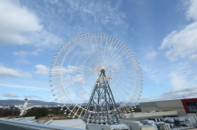
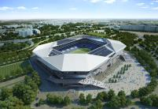
■施設
テニスコート
迎賓館
日本庭園
少年球技場
フットサルコート
弓道場
少年野球場
国立民族学博物館
大阪日本民芸館
運動場
パークゴルフ
万博公園
旧国際児童文学館
自然文化園
万博記念競技場
万博おゆば
自然観察学習館
ＥＸＰＯ’70
パビリオン
小運動場
ＡＢＣハウジング
千里住宅公園
EXPOCITY
野球場
ホテル阪急エキスポパーク
ｱﾒﾘｶﾝﾌｯﾄﾎﾞｰﾙ球技場
（ｴｷｽﾎﾟﾌﾗｯｼｭﾌｨｰﾙﾄﾞ）
【前回審議会以降の主なトピック】
【観覧車】
平成28年７月オープン
全高が123ｍと日本一の高さを誇る大観覧車。
全ゴンドラの床面がシースルー仕様。
市立吹田サッカースタジアム
ガンバ大阪
サッカー練習場
【市立吹田サッカースタジアム】
平成28年2月杮落し
収容人数：4万人
12月のクラブワールドカップや
元日の天皇杯決勝戦の開催が決定。
総合スポーツ広場
スポーツ広場
（C）スタジアム建設募金団体

Slide 4
■入園者数
213万人
【目標】
平成28年度 220万人
平成32年度 300万人
194万人
182万人
183万人
162万人
【H27年度とH28年度の入園者数の月別の比較について】
 | 4月 | 5月 | 6月 | 7月 | 8月 | 9月 | 10月 | 11月 | 12月 | 1月 | 2月 | 3月 | 合計
H27 | 305,036 | 264,423 | 99,995 | 80,568 | 138,607 | 132,331 | 315,247 | 205,057 | 176,175 | 69,639 | 85,102 | 258,807 | 2,130,987
H28 | 329,073 | 311,065 | 99,170 | 123,577 | 122,275 （※）
４－８月の5ヶ月間で、前年度比で、96,531人増加。
（※H28年8月は速報値）

Slide 5
【入園者増加に向けた取組み】
【EXPOCITYとの連携キャンペーン】
・桜まつり及びイルミナイト万博夕涼みの開催期間中にEXPOCITYとの連携キャンペーンとして、公園の入園割引券や特別ノベルティグッズの配布等を実施。
【Osaka Free Wi-Fiの整備】
・平成27年度に園内4箇所（中央口、東口、日本庭園前ゲート、日本庭園正門）にWi-Fi設備を設置。平成28年度は2箇所の設置を予定。
【新たなイベントの誘致】
・CYCLE MODE RIDE OSAKA（平成28年3月5日、6日 来園者約3万人）
スポーツ自転車の試乗や自転車のルールやマナーのイベント、様々な自転車の展示等
・カレーEXPO（平成28年3月19日から21日 来園者約6万人）
関西圏のカレー店が一堂に会すカレーの祭典
【魅力あるイベントの創出】
・四季折々の花のイベントを年間17件、来園者の公園に対するイメージを定着させるため、イベントの花の種類を毎年固定させながら、新品種の積極的な導入を継続して実施
・メディアとの連携イベントでは、平日の開催日数の増加に加え、食や体験・音楽・スポーツ分野など多彩なイベントを年間13件実施
【自然観察学習館での15分プログラム】
・平日利用者の増加のため、「15分プログラム」として園内の材料を活用したクラフト体験プログラムを常設で新規開催（参加者数：368名）
【案内標識の設置】
・行楽シーズンやイベント開催時には、外周道路（府道茨木摂津線）が、大変混雑するため、渋滞対策として、案内標識(駐車場情報提供装置）を設置（平成28年4月）

Slide 6
■ 主な公園事業
【太陽の塔耐震改修等工事】 → 別冊資料４にて説明
【施設の改修 等】
・園内には、万博開催時に整備された土木施設、建築施設、電気設備、機械設備など、全体に老朽化が進んでいる施設が多く、
計画的な改修が必要。
・万博公園の施設は、健全度や緊急度、魅力づくりやサービス向上の観点から改修する施設の優先順位を決め、計画的に改修を
推進。
【改修のタイプ】
１．維持管理的改修（日常的点検結果に基づき補修）
２．大規模改修
Ⅰ．劣化や損傷を未然に防止、延命し安全性を向上させる施設
⇒建築物、橋梁など
Ⅱ．機能しなくなった段階で取替える施設
⇒舗装改修、案内板改修など
Ⅲ．施設機能拡充の為の計画的改修
⇒下水道分流化など
Ⅳ．その他、ﾊﾞﾘｱﾌﾘｰ化、樹木、遊具の更新等
⇒建物、園路、便所、駐車場等のバリアフリー化など
（なお、上記改修時には、公園のサービス向上にかかるものも工夫して実施 ⇒ 駐車場情報提供装置など）
【橋梁改修の状況】
 | 全体 | 内訳
 |  | 大阪中央環状線 | 外周道路 | 園内 管理道路
 | １７ | ３ | ５ | ９
改修済 | ４ | ３ | １ | ０
改修中 | １ | ０ | １ | ０
未改修 | １２ | ０ | ３ | ９

Slide 7
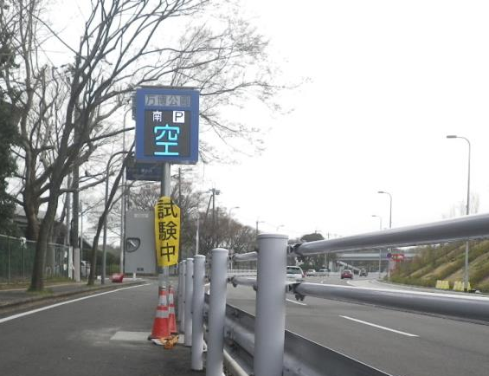
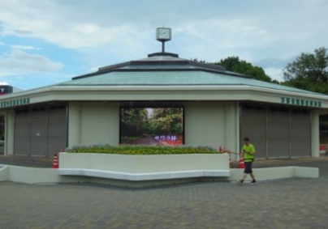
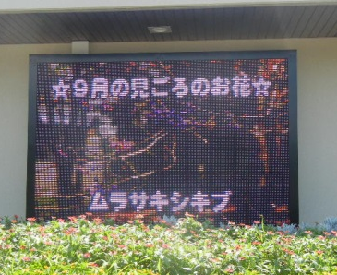
【橋梁改修（耐震化工事）】
○大阪中央環状線上にまたぐ「千里橋」「中央橋」「万国橋」
⇒耐震改修済（H16千里橋・中央橋、H22万国橋）
○自然文化園や駅前地区から各周辺地区を結ぶ、外周道路
（府道茨木摂津線）をまたぐ橋梁
・駅前地区からスポーツ広場や野球場などがある南地区を結ぶ
「南口連絡橋」
⇒耐震改修済（H27）
・自然文化園と万博記念競技場やモノレール公園東口等を結ぶ
「東口連絡橋」
⇒耐震改修に着手（H27～28）
【サービス向上（駐車場情報提供、公園情報提供装置の設置）】
・交通渋滞対策の一環として、駐車場への入庫待ちの緩和や、空いている駐車場への円滑な誘導を行うため、駐車場の「満空情報」を表示する駐車場情報提供装置を今年4月までに外周道路上に5か所設置し、運用を開始。
・駅前地区の総合案内所壁面には、横3.1m、縦2.1mの大きさの公園情報提供装置を今年4月に設置し、公園施設の案内やイベント情報等の提供を開始。
今後も順次施設の大規模改修や魅力づくりなどの改修を計画的
に進めてまいります。
東口連絡橋
中央橋
万国橋
千里橋
南口連絡橋
【駐車場情報提供装置】
【公園情報提供装置】

Slide 8
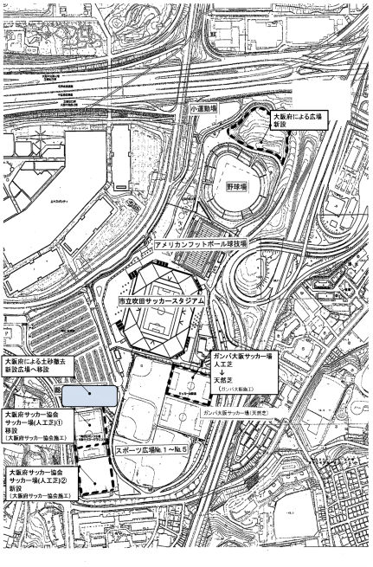
【公園南地区 運動施設の整備（サッカーグラウンド等の整備）】
・大阪府サッカー協会からの協力要請を踏まえ、府・サッカー協会・ガンバ大阪の三者が協力して、再編整備を実施。
再編整備に係る協定書を、平成28年2月に締結。
・国際大会等に必要な天然芝練習グラウンドをスタジアムに近接して確保することにより、2020年東京オリンピック等の国際大会等の誘致条件を大きく向上させる。
（現在）
大阪府サッカー協会：人工芝１面、
ガンバ大阪 ：人工芝１面、天然芝１面
⇒計３面（人工芝２面、天然芝１面）
（整備後）
大阪府サッカー協会：人工芝２面、
ガンバ大阪 ：天然芝２面
⇒計４面（人工芝２面、天然芝２面）
○スケジュール
Ｈ28.2基本協定書締結
⇒Ｈ28.7～土砂撤去・広場工事
⇒Ｈ29.1 府サッカー協会、ガンバ大阪が工事開始
⇒Ｈ29.4人工芝2面完成（府サッカー協会）、
Ｈ30.3天然芝完成（ガンバ大阪）

Slide 9
■ 予算
【日本万国博覧会記念公園事業特別会計 平成28年度当初予算の概要】

Slide 10
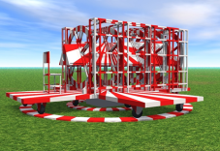
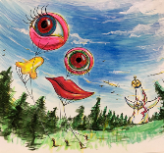
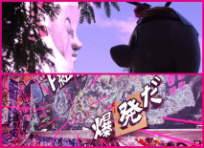
■ その他
【おおさかカンヴァス２０１６について】
大阪府のアートイベントである「おおさかカンヴァス」は、公共空間に作品を展示することによって、大阪の新しい魅力を発信するため、2010年から実施しております。2016年は、万博記念公園を舞台に実施いたします。
募集期間：平成28年４月25日から６月20日まで
応募点数：78作品
決定作品数：６作品（平成28年８月31日報道発表）
開催期間：平成28年10月22日（土）から10月30日（日）まで
【１ KAREIDOSC@PE
（カレイドスケープ）】
直径５．４ｍ、高さ ２．５ｍ
場所：太陽の広場
概要：太陽の塔を取り込む巨大な変形万華鏡
【２ おおさか福笑い】
（各パーツの大きさ）直径３ｍ程度
高さ20ｍ
場所：太陽の広場
概要：人の「目」「鼻」「口」の形をしたバルーンを浮上させ巨大な福笑いを展開
【３ ○△□の神話
（まるさんかくしかくのしんわ）】
幅10ｍ、高さ３ｍ
場所：万博記念公園駅壁面
概要：岡本太郎の「明日の神話」を
モチーフにした新たな大型壁画を高校生を中心とする100人規模の制作者で制作

Slide 11
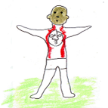
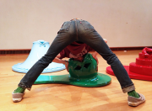
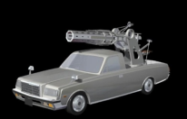
【４ 太陽の人】
場所：太陽の広場
概要：全身をペイントした生身の人間が太陽の塔になりきって立ち続ける
【５ 太陽の根っ子のカブリくち】
幅1.5ｍ、奥行き1ｍ、高さ0.8ｍ程度の設置型３点、自由にかぶれるカブリもの約40点
場所：太陽の広場
概要：頭を作品に差し込んで太陽の塔を逆さに眺めるオブジェの設置
【６ 穀（たなつ）】
幅２ｍ、奥行き5.5ｍ、高さ2.5ｍ
場所：太陽の広場及びEXPOCITY
概要：「大砲型ポン菓子機」を車両に積載し、太陽の塔に向かって音を鳴らす。
※作品や設置場所は全て予定であり、今後変更される場合があります。
※他に大阪芸術大学との連携企画・作品があります。
作品名：【命根樹立（めいこんじゅりつ）】
概要：生命の樹をモチーフにした立体作品（現在調整中。）

